Slide 1
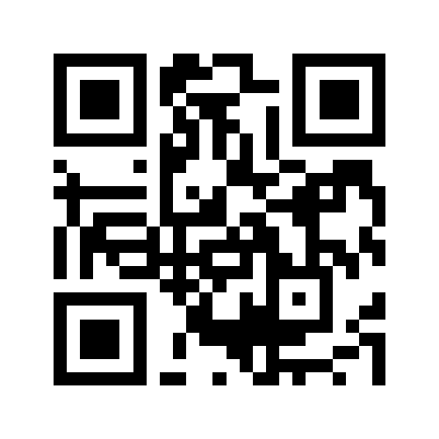
Make It Tech
新潟のDX・IT支援
Make It Techの姿勢
中小事業者・個人事業主向け
作るより先に整理
Web制作から業務改善・DXまで。
「現場で回る仕組み」を支援します
最小構成で早く動かす
既存ツールで済むなら作らない
現場で運用できる形を優先
新潟の中小事業者・個人事業主向けに、Web制作、ツール導入、自動化、システム構築まで、低コストで・丁寧に・信頼重視で一気通貫支援。
対応できること
01
Web制作・導線設計
店舗サイト / 採用ページ / LP
構成設計・CTA改善・更新しやすい設計
02
業務改善・見える化
業務フロー整理 / 入力ルール整備 / 引き継げる運用
属人化や非効率を整理し、運用の型づくりまで対応
03
ツール導入・自動化
LINE / フォーム / 管理シート / 通知連携
最小コストで仕組み化し、必要なら小規模システムまで対応
Make It Techの進め方
1
まず整理
2
最小構成で実装
3
運用まで伴走
現状と理想を整理し、
必要な範囲を見極める
まず動く状態を作り、
効果が見えたら拡張
導入して終わりにせず、
数字と現場の声で改善
対応実績
福祉系企業の業務支援
教育系事業所のDX支援
飲食店のWeb活用
公式LINEの構築・運用補助
代表 / 尾形友輝
無料相談・実績詳細
新潟大学 工学部 情報電子分野 (在学中)
学業と並行し、Web・システム開発や業務AI化支援を実施。
相談時点で要件が固まっていなくてもOK。最短の改善案を提案します。
make-it-tech.com
まずは「現状の困りごと」を相談！
Web制作 / 業務改善 / 自動化 / DX支援 / マーケティング支援
Notes:
[Sources] - https://make-it-tech.com/ (homepage): headline and overview text adapted from lines 4-7, 15-23, 27-28, 31-60, 73-79, 128-160, 293-299. - https://make-it-tech.com/services (services): service categories, support principles, process, and common consultations adapted from lines 5-18, 21-50, 92-119, 156-220, 222-249, 390-430. - https://make-it-tech.com/about (about): representative name, profile, service scope, and example support areas adapted from lines 7-8, 19-24, 32-46, 54-56, 71-146, 176-190. - Logo image: https://make-it-tech.com/_next/image?q=75&url=%2Fimages%2Flogo_MIT_transparent.png&w=256

